Slide 1
GERRIT
On va vous faire aimer la revue de code

Slide 2
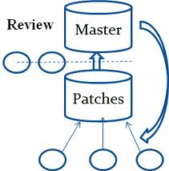
Revue de code
Outil de revue de code pour Git

Slide 3
Mais pourquoi s'embêter avec ça ?
Envie de faire du bon boulot
Maîtrise partagée du code

Slide 4
Gerrit : les origines
Mondrian
Outil interne Google de revue de code
Pour Perforce
Créé par Guido Van Rossum
En Python, donc :-)

Slide 5
Gerrit : les origines
Rietveld
Basé sur Mondrian
Pour Subversion
Django
Destiné à Google App Engine
  Aussi une sorte de démo GAE
Créé par Guido Van Rossum
Toujours en Python :-)

Slide 6

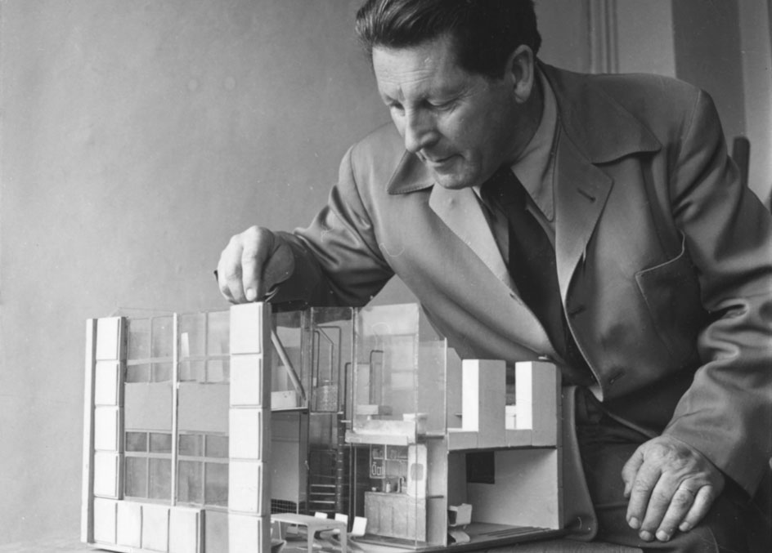
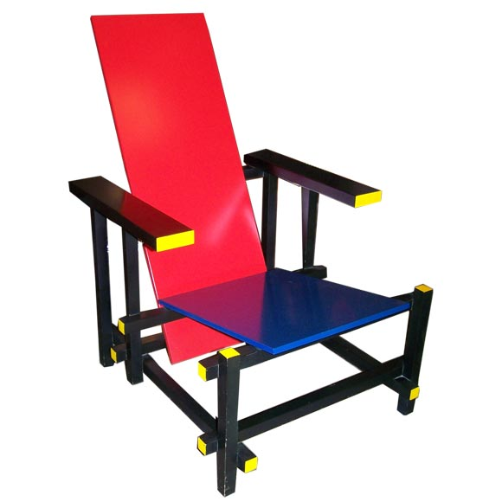
Gerrit : les origines
ZigZag
Mais c'est quoi ces noms ?
Gerrit Rietveld,
célèbre architecte néerlandais
RedBlueChair

Slide 7
Fonctionnement côté client
Hook sur le repository local
  Crée un « Change-Id » s'il n'y en a pas
    Utilisé pour identifier des commits modifiés
      (puisque le SHA-1 change)
    Change-Id: I8e9ff811ffb4943c32817dcd04595bf529d8c1c3
Push spécial
  $ git push origin HEAD:refs/for/<NOM_BRANCHE>

Slide 8
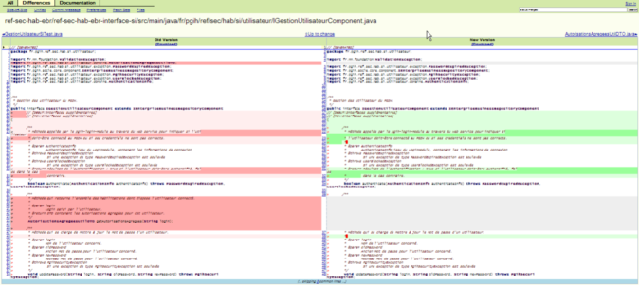
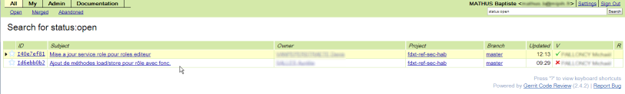
Fonctionnement
Interface web de validation côté serveur

Slide 9

Démo !

Slide 10
Retours d'expérience
Abrupt si on ne connaît pas Git
Vérification par l'Intégration Continue indispensable
Attention aux nombreux merge commits
Latence à gérer
Humilité & Susceptibilité
COMMUNIQUER !

Slide 11
Questions ?

